Slide 1


講座No.19
第11章 代名詞
1. 人称代名詞、所有代名詞、
再帰代名詞

Slide 2
P.150 基本文法の整理
・人称代名詞の主格は「～は、が」という意味を表す。文の主語になる。
・所有格は「～の」という意味を表す。名詞の前に置く。
・目的格は「～を、～に」という意味を表す。動詞や前置詞のあとに置く。
・所有代名詞は「～のもの」という意味を表す。
１語で〈所有格＋名詞〉の働きをする。
・再帰代名詞は「～自身（で）」という意味を表す。

Slide 3
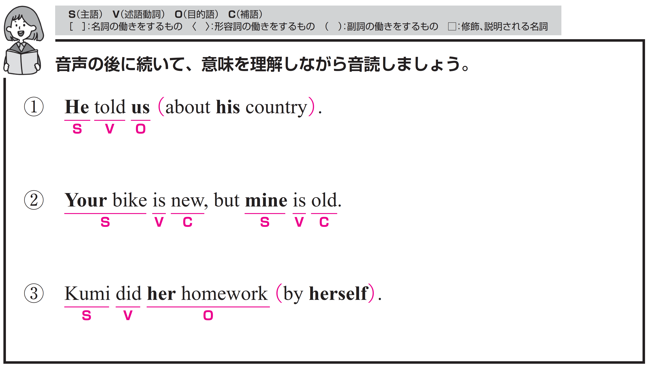
それぞれ、音声が４回ずつ流れます。音声のあとに、ポーズがありますので、すべて英語でリピートしてください。

Slide 4
構造を確認しましょう。

Slide 5
彼は私たちに彼の国について話しました。
〇 He がS（主語）、told がV（動詞）、
us が O（目的語）です。
〇 about his country は修飾語で副詞のはたらきです。
「彼の国について」という意味をもち、
tell の内容を説明しています。

Slide 6
Target Sentence
FLASH
CARD
PRACTICE！

Slide 7
彼は 話しました 私たちに / 彼の国について /
He told us /
about his country. /

Slide 8
[H-] [t---] [u-] /
about [h--] country. /

Slide 9
彼は 話しました 私たちに / 彼の国について /

Slide 10
彼女は 話しました 私たちに / 彼女の国について /
She told us /
about her country. /

Slide 11
[S--] [t---] [u-] /
[a----] [h--] country. /

Slide 12
彼女は 話しました 私たちに / 彼女の国について /

Slide 13
私たちは 話すつもりです
彼らに / 私たちの国について /
We will tell them /
about our country. /

Slide 14
[W-] [w---] [t---] [t---] /
[a----] [o--] country. /

Slide 15
私たちは 話すつもりです
彼らに / 私たちの国について /

Slide 16
あなたの自転車は新しいですが、私のものは古いです。
① Your bike is new,
〇 your bike がS（主語）、 is がV（動詞）、
new がC（補語）です。
② but mine is old.
〇 mine がS（主語）、 is がV（動詞）、old がC（補語）です。
〇 mine = my bike です。

Slide 17
Target Sentence
FLASH
CARD
PRACTICE！

Slide 18
あなたの自転車は 新しいです /しかし 私のものは 古いです /
Your bike is new, / but mine is old. /

Slide 19
[Y---] bike [i-] new, / but [m---] [i-] old. /

Slide 20
あなたの自転車は 新しいです /しかし 私のものは 古いです /

Slide 21
私の自転車は 古いです / しかし あなたのものは 新しいです /
My bike is old, / but yours is new. /

Slide 22
[M-] bike [i-] old, /
[b--] [y----] [i-] new. /

Slide 23
私の自転車は 古いです / しかし あなたのものは 新しいです /

Slide 24
その赤いペンたちは 私たちのものです / そして
青いペンたちは 彼らのものです /
The red pens are ours, / and the blue ones are theirs. /

Slide 25
The red pens [a--] [o---], / and
the blue ones [a--] [t-----]. /

Slide 26
その赤いペンたちは
私たちのものです /
そして 青いペンたちは
彼らのものです /

Slide 27
クミは彼女自身で宿題をしました。
〇 Kumi がS（主語）、did がV（動詞）、
her homework が O（目的語）です。
〇 by herself は修飾語で副詞のはたらきです。
「一人で（他人の助けなしに）」という意味をもち、
did を修飾しています。

Slide 28
Target Sentence
FLASH
CARD
PRACTICE！

Slide 29
クミは しました 宿題を /
一人で /
Kumi did her homework /
by herself. /

Slide 30
Kumi [d--] [h--] homework /
by [h------]. /

Slide 31
クミは しました 宿題を /
一人で /

Slide 32
シュンは しました 宿題を /
一人で /
Shun did his homework /
by himself. /

Slide 33
Shun [d--] [h--] homework /
by [h------]. /

Slide 34
シュンは しました 宿題を /
一人で /

Slide 35
あなたたちは するべきです それを / 自分自身で /
You should do it /
yourselves. /

Slide 36
You [s-----] [d-] it /
[y---------]. /

Slide 37
あなたたちは するべきです それを / 自分自身で /

Slide 38
Vocabulary
FLASH
CARD
PRACTICE！

Slide 39
Ready？
スライドを見ながらリピートしましょう

Slide 40
tell の
過去形
［t---］

Slide 41
told

Slide 42
tell の
過去形

Slide 43
私たちを[に]
［u-］

Slide 44
us

Slide 45
私たちを[に]

Slide 46
彼の
［h--］

Slide 47
his

Slide 48
彼の

Slide 49
国
［c------］

Slide 50
country

Slide 51
国

Slide 52
あなたの
［y---］

Slide 53
your

Slide 54
あなたの

Slide 55
新しい
［n--］

Slide 56
new

Slide 57
新しい

Slide 58
私のもの
［m---］

Slide 59
mine

Slide 60
私のもの

Slide 61
彼女自身で
[b-] [h------]

Slide 62
by herself

Slide 63
彼女自身で

Slide 64
確認テスト
英語にしなさい

Slide 65
確認テスト①
tell の
過去形
［told］

Slide 66
確認テスト②
私たちを[に]
［us］

Slide 67
確認テスト③
彼の
［his］

Slide 68
確認テスト④
国
［country］

Slide 69
確認テスト⑤
あなたの
［your］

Slide 70
確認テスト⑥
新しい
［new］

Slide 71
確認テスト⑦
私のもの
［mine］

Slide 72
確認テスト⑧
彼女自身で
[by] [herself]

Slide 73

P.151 トレーニング
自分自身で～しました。

Slide 74
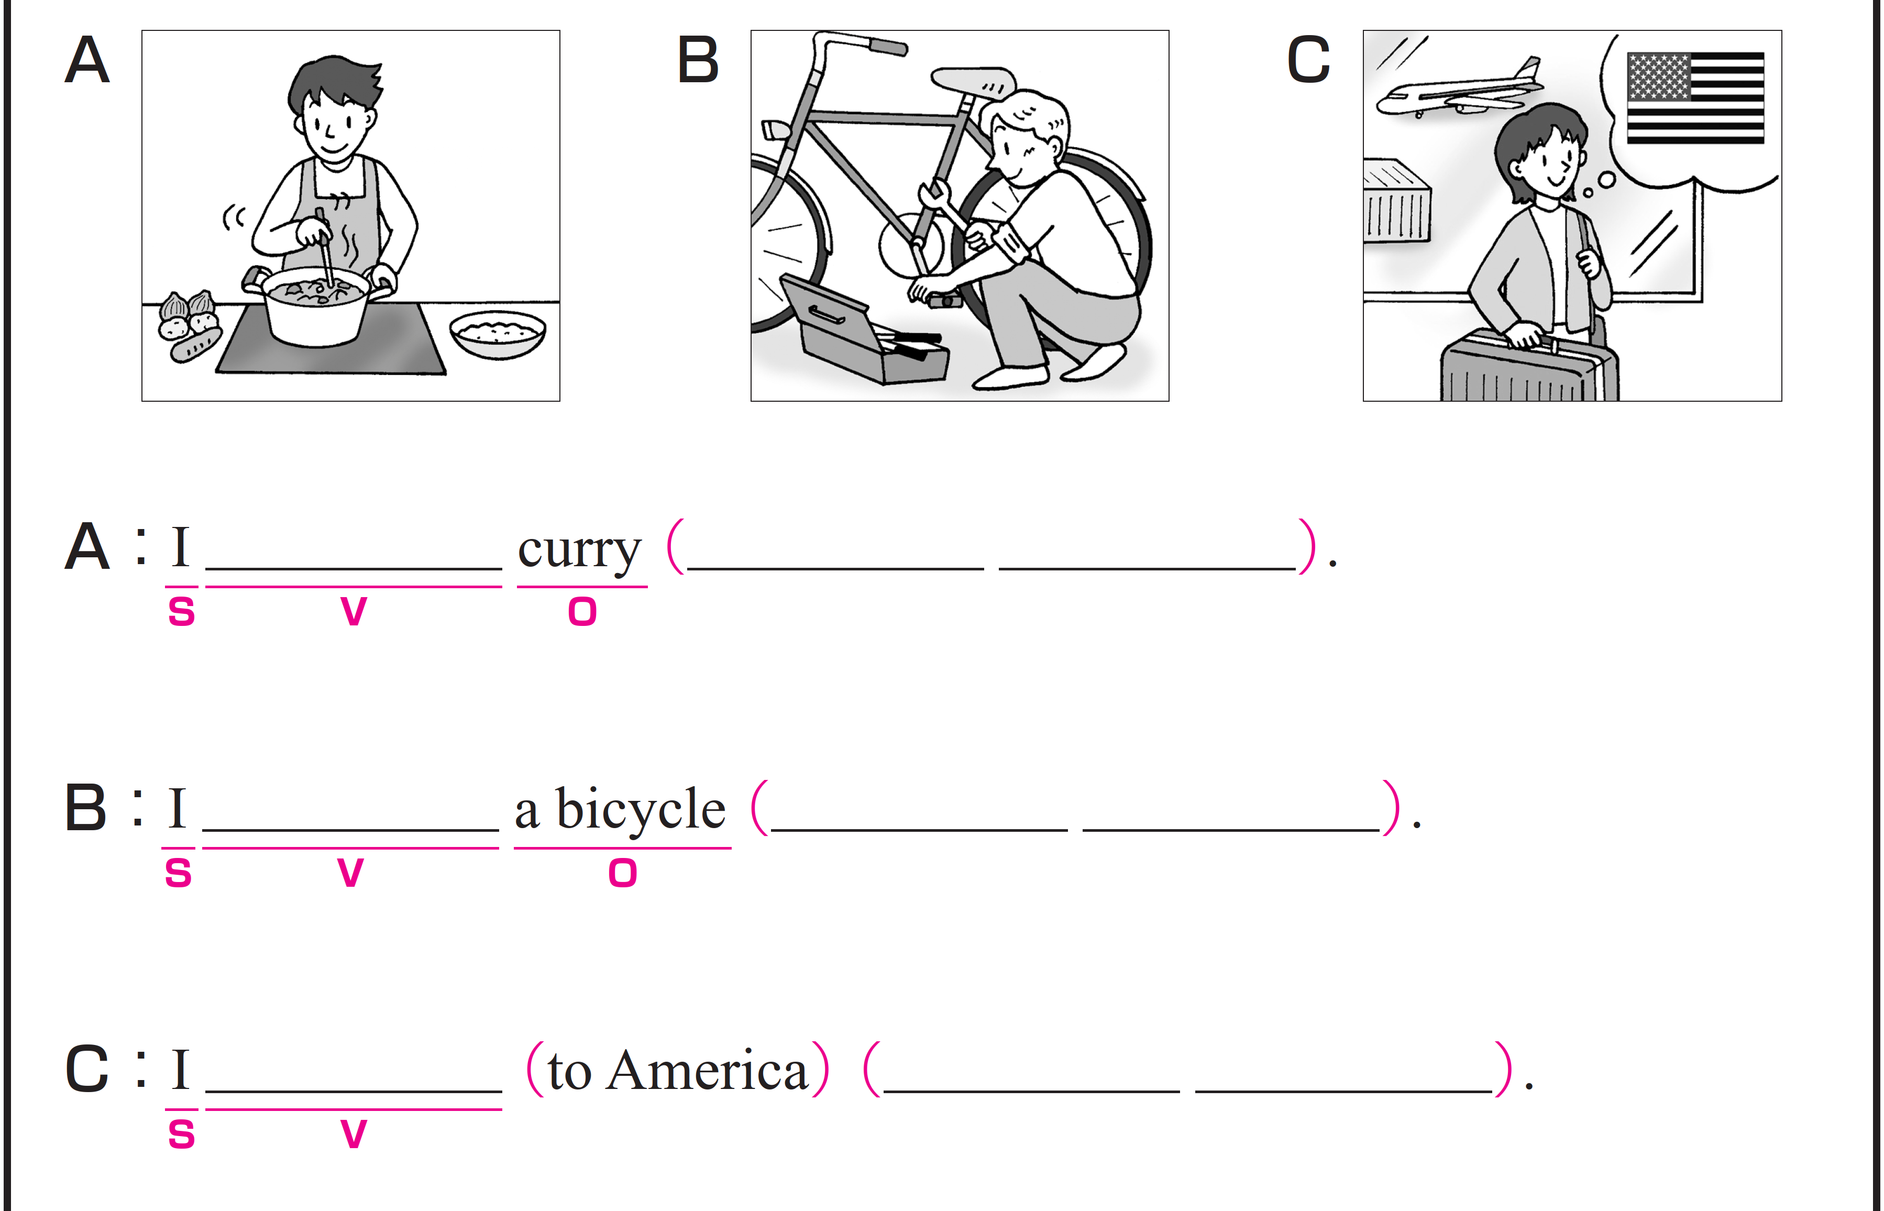
A から C のイラストに合う英文になるように、空欄にあてはまる
英語を書いてください。

Slide 75
次は、音声を聞いて、確認してください。
cooked by myself
repaired by myself
went by myself

Slide 76
完成した英文を、声に出して音読しておきましょう。
cooked by myself
repaired by myself
went by myself

Slide 77
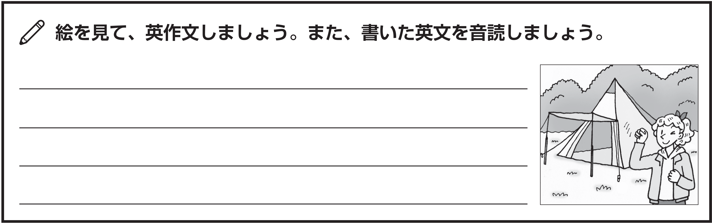
練習したターゲットセンテンスを使って、英作文しましょう。
I put up the tent by myself.

Slide 78
P.152～156 英語の文章を読もう
学習した文法をふくむ英語の文章を読みましょう。

Slide 79
STEP １ Scanning
情報を検索しながら聞く！

Slide 80



STEP１の日本語と、放送される英文の
内容が合っているか聞き取りましょう。
標準
倍速
「ベンは夏にヒロシのおばあさんに会いました」

Slide 81
英文がどれくらい理解できたかチェックしましょう。

Slide 82
Vocabulary
FLASH
CARD
PRACTICE！

Slide 83
Ready？
スライドを見ながらリピートしましょう

Slide 84
滞在する
［s---］

Slide 85
stay

Slide 86
滞在する

Slide 87
ひとりで
［a----］

Slide 88
alone

Slide 89
ひとりで

Slide 90
農場
［f---］

Slide 91
farm

Slide 92
農場

Slide 93
はじめて
[f--] [t--] [f----] [t---]

Slide 94
for the first time

Slide 95
はじめて

Slide 96
自分で自由に
とって食べる
[h---] [y-------]

Slide 97
help yourself

Slide 98
自分で自由に
とって食べる

Slide 99
答える
［a-----］

Slide 100
answer

Slide 101
答える

Slide 102
…を楽しむ
［e----］

Slide 103
enjoy

Slide 104
…を楽しむ

Slide 105
…を習う
［l----］

Slide 106
learn

Slide 107
…を習う

Slide 108
can の
過去形
［c----］

Slide 109
could

Slide 110
can の
過去形

Slide 111
少し(は)
a [l-----]

Slide 112
a little

Slide 113
少し(は)

Slide 114
確認テスト
英語にしなさい

Slide 115
確認テスト①
滞在する
［stay］

Slide 116
確認テスト②
ひとりで
［alone］

Slide 117
確認テスト③
農場
［farm］

Slide 118
確認テスト④
はじめて
[for] [the] [first] [time]

Slide 119
確認テスト⑤
自分で自由に
とって食べる
[help] [yourself]

Slide 120
確認テスト⑥
答える
［answer］

Slide 121
確認テスト⑦
…を楽しむ
［enjoy］

Slide 122
確認テスト⑧
…を習う
［learn］

Slide 123
確認テスト⑨
can の
過去形
［could］

Slide 124
確認テスト⑩
少し(は)
a [little]

Slide 125
STEP ２ Slash Reading
意味のまとまりに分ける！

Slide 126
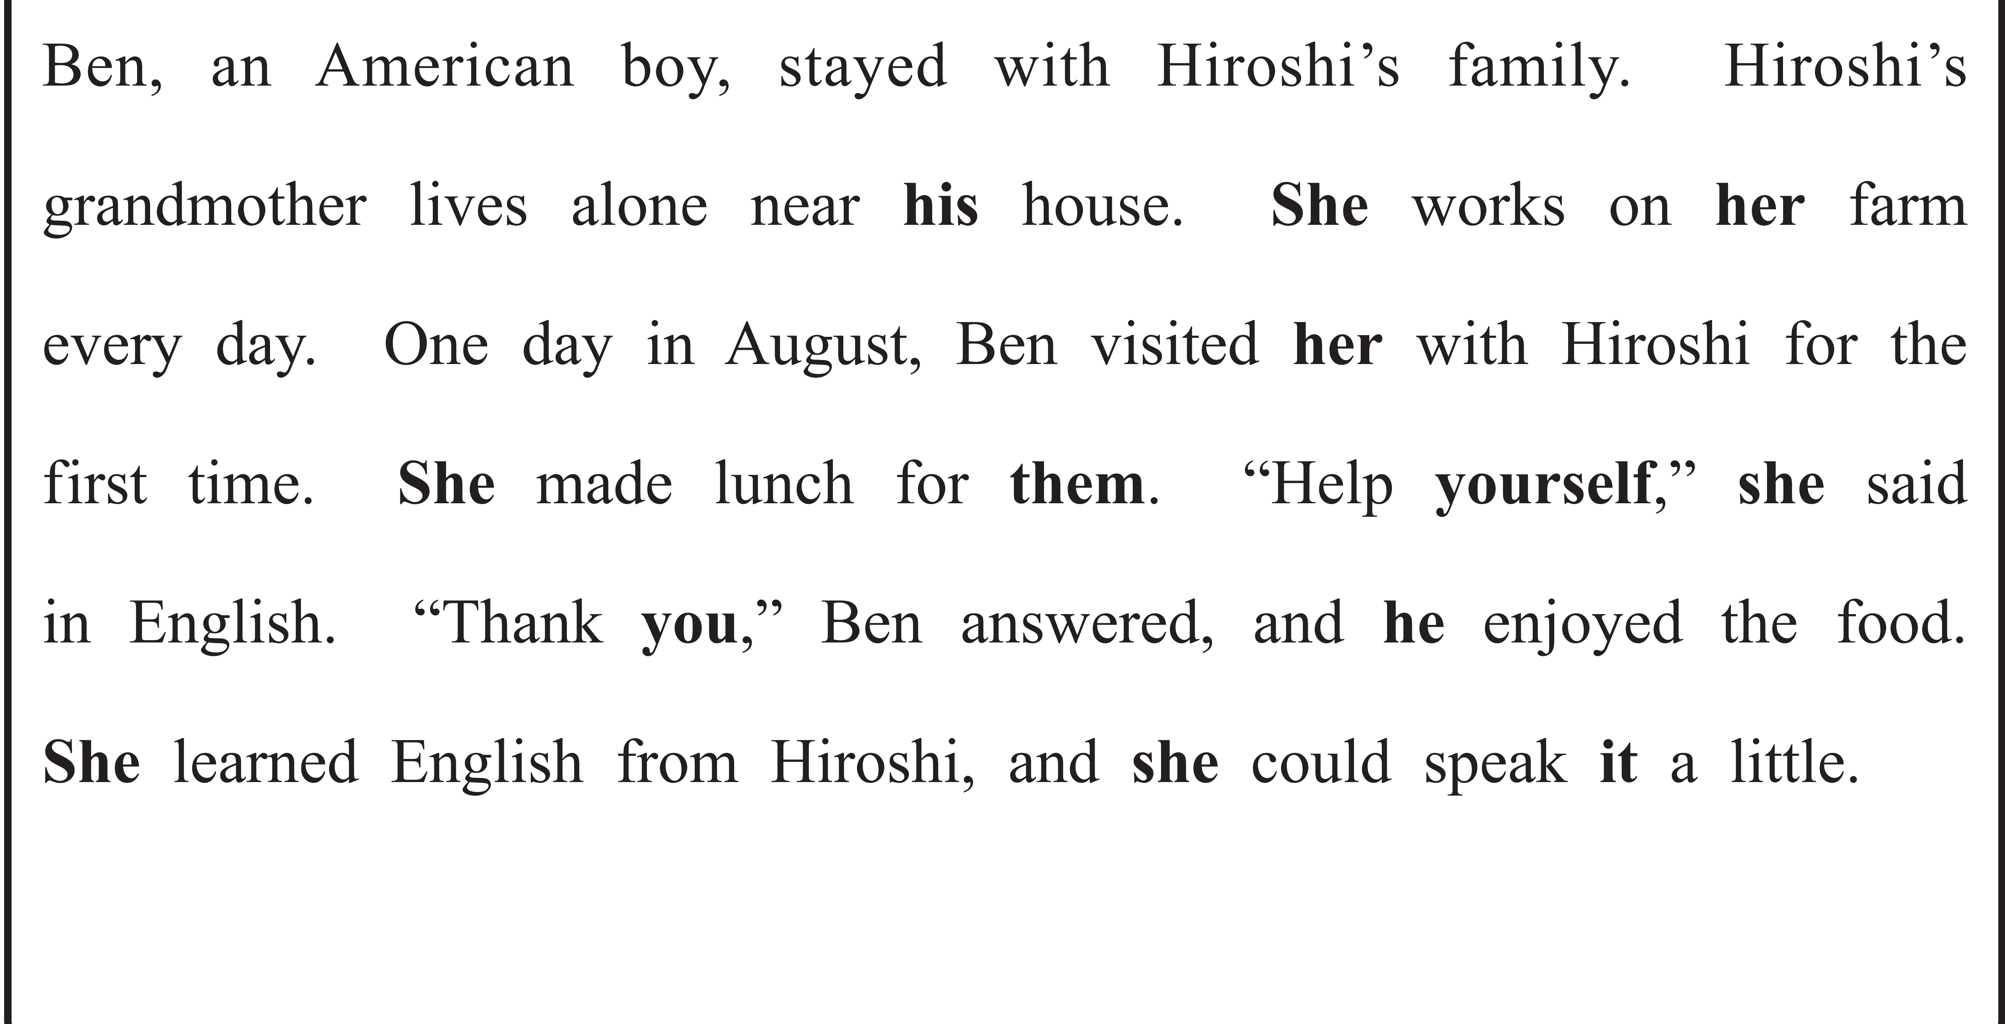
意味のまとまりごとに、短いポーズが入りますので、
スラッシュで区切って意味を考えながら音声を聞いてみましょう。

Slide 127
構造を確認しましょう。

Slide 128
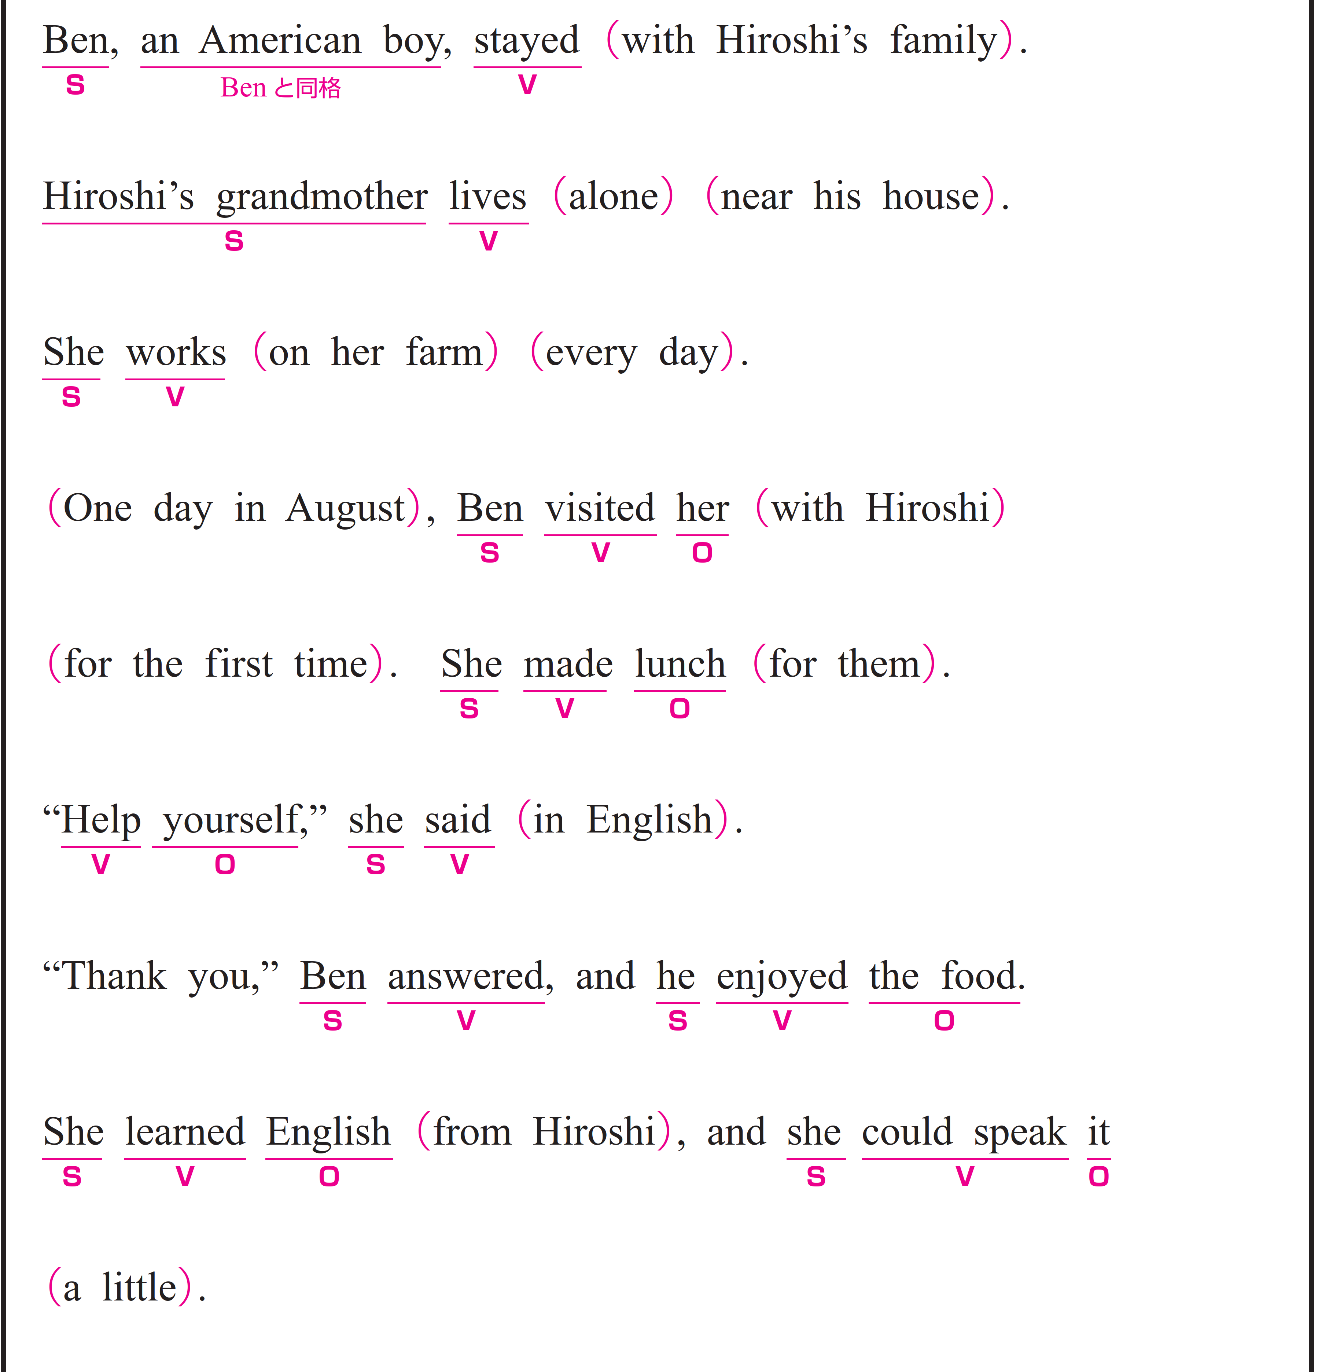
アメリカ人の男の子のベンはヒロシの家に滞在しました。
〇 Ben が S（主語）、 stayed が V（動詞）です。
〇 an American boy は Ben を説明する同格表現です。
Ben がどんな人かを詳しく（追加情報）述べています。
〇 with Hiroshi’s family は修飾語で副詞のはたらきです。
「ヒロシの家族のもとで」という意味をもち、
動詞 stayed を修飾しています。

Slide 129
ヒロシのおばあさんは彼の家の近くで、１人で暮らしています。
〇 Hiroshi’s grandmother が S（主語）、 lives が V（動詞）です。
〇 alone は副詞です。
「１人で」という意味をもち、動詞 lives を修飾しています。
○ near the sea は修飾語で副詞のはたらきです。
「海の近くに」という意味をもち、動詞 lives を修飾し、
「どこに住んでいるか」を説明しています。

Slide 130
彼女は毎日、畑で働きます。
〇 She が S（主語）、 works が V（動詞）です。
〇 on her farm は修飾語で副詞のはたらきです。
「自分の農場で」という意味をもち、
動詞 works の場所を説明しています。
〇 every day は修飾語で副詞のはたらきです。
「毎日」という意味をもち、
動詞 works の頻度を説明しています。

Slide 131
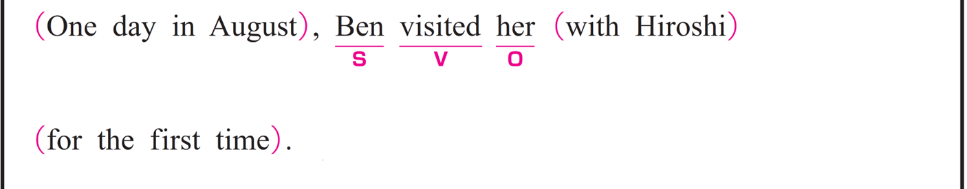
８月のある日、ベンはヒロシといっしょに、はじめて彼女を訪ねました。
① One day in August,
〇 修飾語で副詞のはたらきです。
「8月のある日」という意味をもち、文全体の時を表しています。
② Ben visited her with Hiroshi for the first time.
〇 Ben がS（主語）、 visited がV（動詞）、 her がO（目的語）です。
〇 with Hiroshi は修飾語で副詞のはたらきです。
「ヒロシといっしょに」という意味をもち、
動詞 visited を修飾しています。
〇 for the first time は修飾語で副詞のはたらきです。
「初めて、最初に」という意味をもち、動詞 visited を修飾しています。

Slide 132
彼女は２人のために昼食を作りました。
〇 She が S（主語）、 made が V（動詞） 、 lunch が O（目的語）です。
〇 for them は修飾語で副詞のはたらきです。
「彼らのために」という意味をもち、
動詞 made を修飾し、「誰のために（目的）」を説明しています。

Slide 133
彼女は、「どうぞめし上がれ」と英語で言いました。
① “Help yourself,”
〇 命令文です。
〇 命令文では通常、主語 you が省略されます。
Help がV（動詞）、yourself がO（目的語）です。
② she said in English.
〇 she がS（主語）、 said がV（動詞）です。
〇 in English は修飾語で副詞のはたらきです。
「英語で」という意味をもち、動詞 said を修飾しています。

Slide 134
ベンは「ありがとうございます」と答え、食べ物を楽しみました。
① “Thank you,” Ben answered,
〇通常の語順は、Ben answered "Thank you."。
② and he enjoyed the food.
〇 he がS（主語）、 enjoyed がV（動詞）、
the food がO（目的語）です。
〇 and は接続詞で、2つの文（「“Thank ～」と「he ～」）を時間順に
並べています。

Slide 135
彼女はヒロシから英語を習い、少し話すことができました。
① She learned English from Hiroshi,
〇 She がS（主語）、learned がV（動詞）、English がO（目的語）です。
〇 from Hiroshi は修飾語で副詞のはたらきです。
「ヒロシから」という意味をもち、動詞 learned を修飾し、
「どこから学んだか」を説明しています。
② and she could speak it a little.
〇 she がS（主語）、could speak がV（動詞）、it がO（目的語）です。
〇 a little は修飾語で副詞のはたらきです。
「少し」という意味をもち、speak の程度を説明しています。
〇 and は接続詞で、2つの文（「She learned ～」と「she could ～」）を
時間順に並べています。

Slide 136
語順を意識しながら
音声を聞いてみましょう。

Slide 138
STEP ３ Repeating
ネイティブスピーカーに続いて音読する！

Slide 139
STEP４の本文を見ながら、音声の後に続いて、リピートしてみましょう。

Slide 140
STEP ４ Sight Translation①
英語の語順通りに音読する！

Slide 141

自主練
１分間
スラッシュごとに、英語→日本語
声に出して覚えましょう

Slide 142
Don’t be quiet !

Slide 143
Ready？

Slide 144

Work in Pairs！
Work in Pairs！

Slide 145
Stand up!

Slide 146
スラッシュごとに英語と日本語を交互に音読してください。
終わったら役割を交代してください。
Aさん：英語
テキストを見てOK。ただし、パートナーへのアイコンタクト＆スマイルを忘れずにすること。
Bさん：日本語
テキストを見てOK。ただし、パートナーへのアイコンタクト＆スマイルを忘れずにすること。

Slide 147
Ready？
4分間

Slide 148
STEP ５ Sight Translation②
英語の語順通りに音読する

Slide 149
Stand up!

Slide 150
スラッシュごとに英語を音読し、日本語に訳してください。
終わったら役割を交代してください。
Aさん：英語
テキストを見てOK。
パートナーに伝わるように一生懸命音読する。
Bさんは、あなたの声だけが頼りです！
Bさん：日本語
テキストは見ない！
不自然な日本語でいいのでクイックレスポンス。
反射神経＆集中力を高めろ！

Slide 151
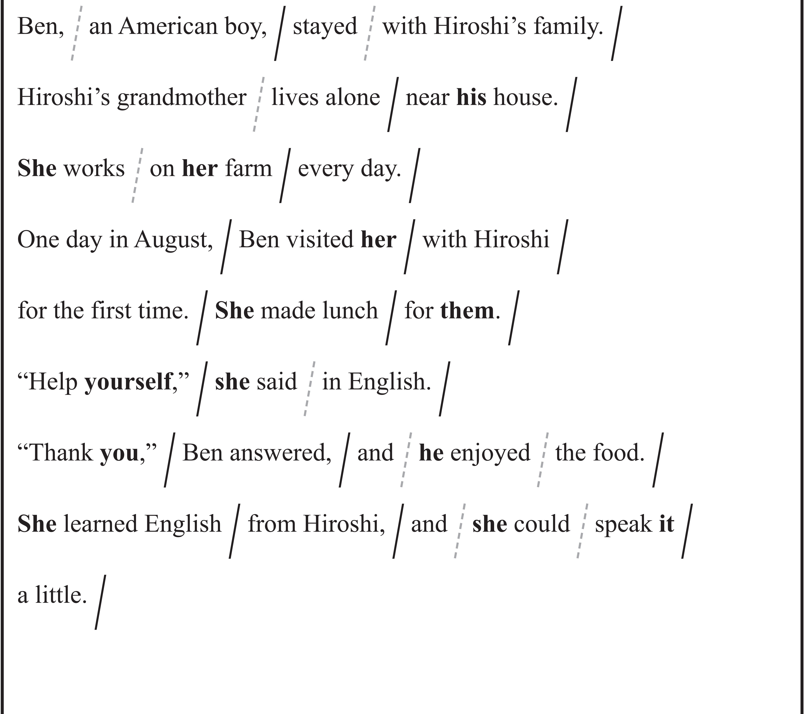
Ready？
4分間

Slide 152
STEP ６ Dictation
英語の音声を書き取る！

Slide 153
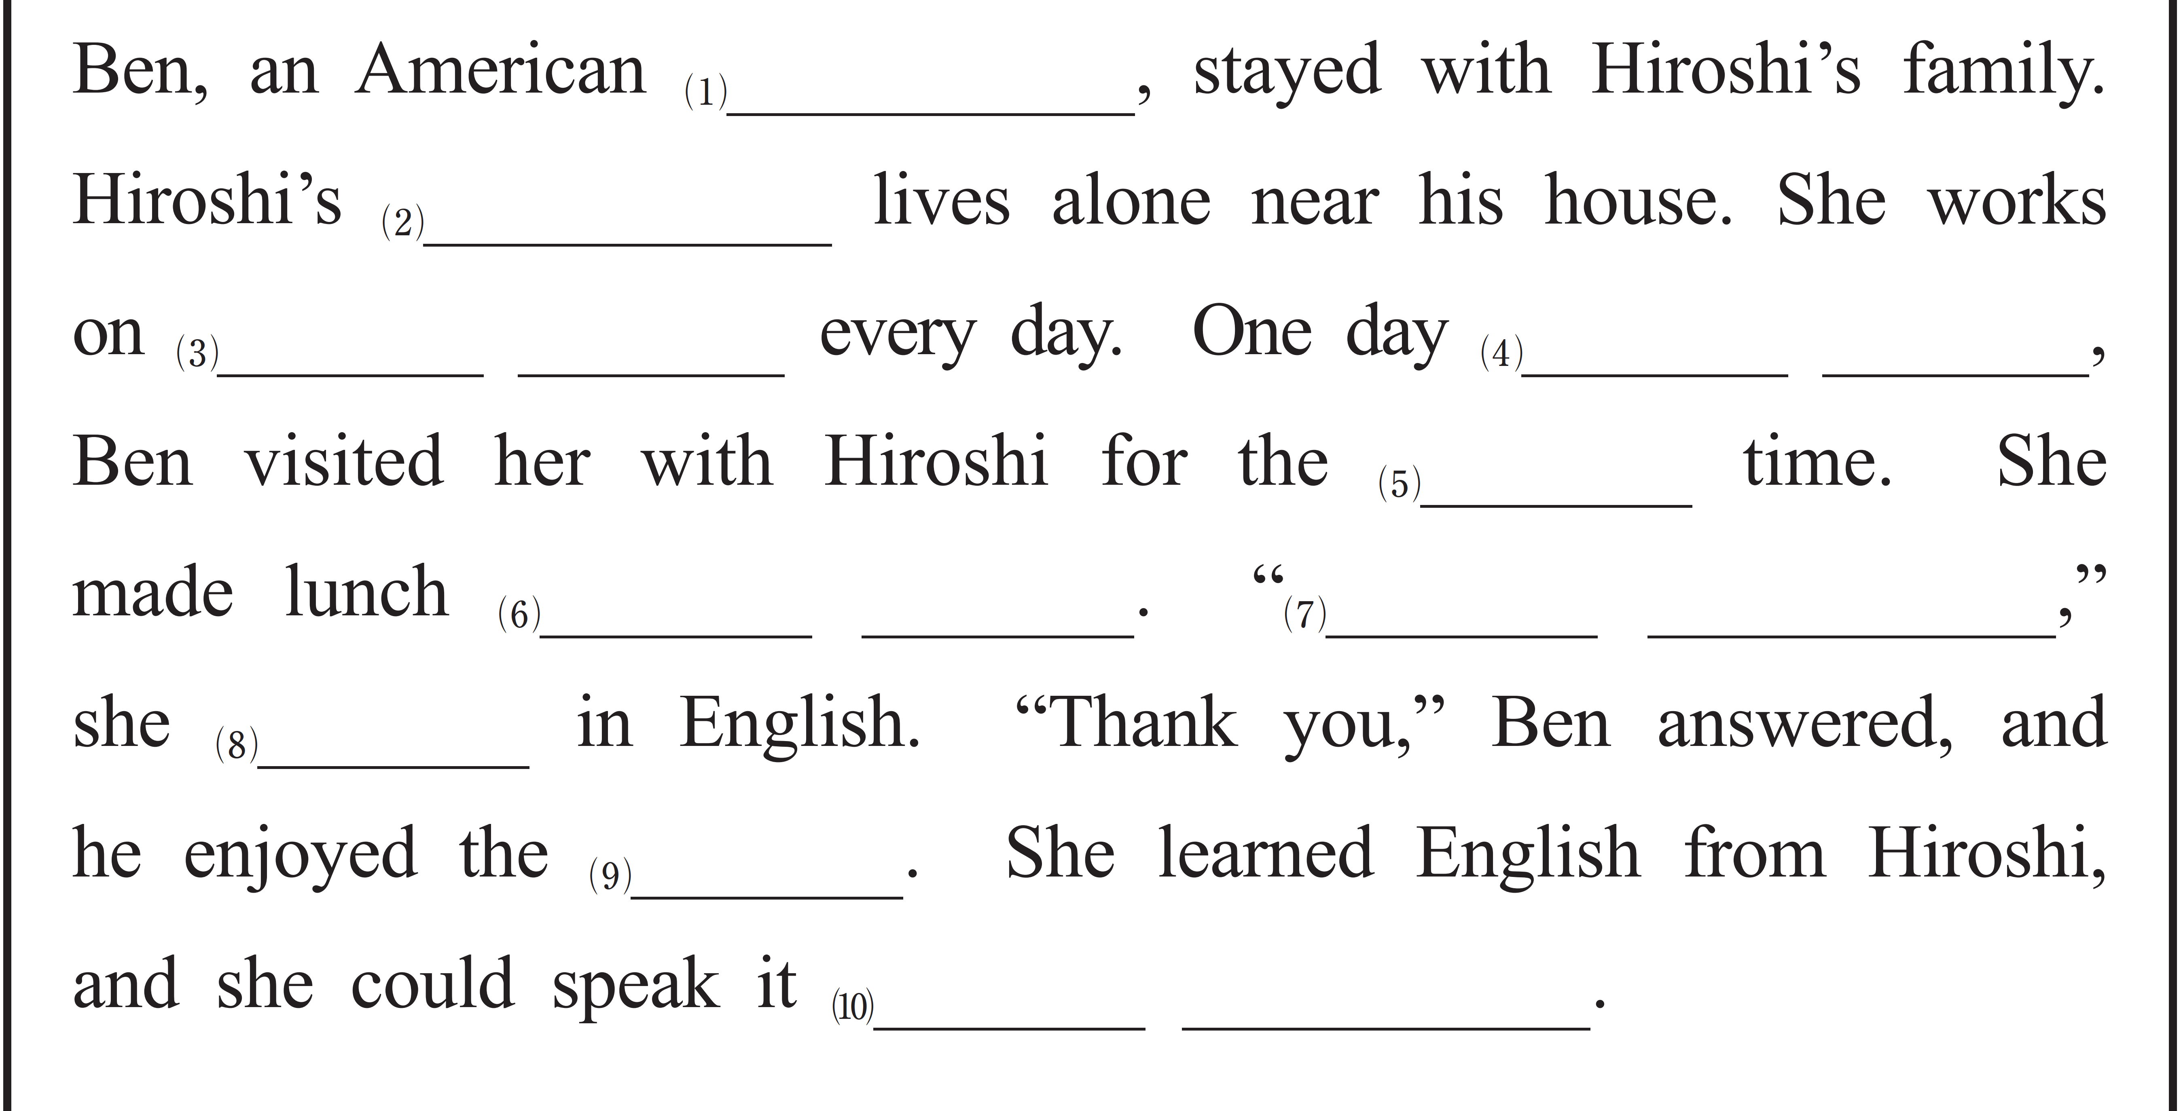
音声を聞いて、単語を書き取りましょう。
1回目 ： 書き取るためのポーズが入った音声
2回目 ： ナチュラルスピードの音声
ポーズあり
ポーズなし
boy
grandmother
her farm
in August
first
for them
Help yourself
said
food
a little

Slide 154
STEP ７ Shadowing
ネイティブスピーカーのすぐ後に音読する！

Slide 155

本文を見ないで、音声のすぐあとを追いかけるように、音読してください。
ポーズあり
ポーズなし

Slide 156
STEP ８ Listening Check
学習の成果を確かめよう！

Slide 157

最初に聞いた音声が、どれくらい聞ける
ようになったか確認しておきましょう。
標準
倍速
STEP1
STEP8

Slide 158
That’s all
for today.

